Slide 1


Объекты Пайтон
Чарльз Северанс
Пайтон для всех
www.py4e.com
Notes:
Заметка от Чарльза. При использовании этих материалов, вы можете удалить логотип университета и заменить его собственным, но, пожалуйста, сохраните CC-BY логотип на первой странице, а также на последней странице - «Благодарности».

Slide 2
Внимание!
Эта лекция посвящена определениям и механике объектов
Лекция больше о том, «как это работает» и в меньшей степени о том, «как это используется»
Вы не получите цельной картины без рассмотрения в контексте реальной проблемы
Отбросьте сомнения и изучите технику! Приблизительно 40 слайдов ждут вас…

Slide 3
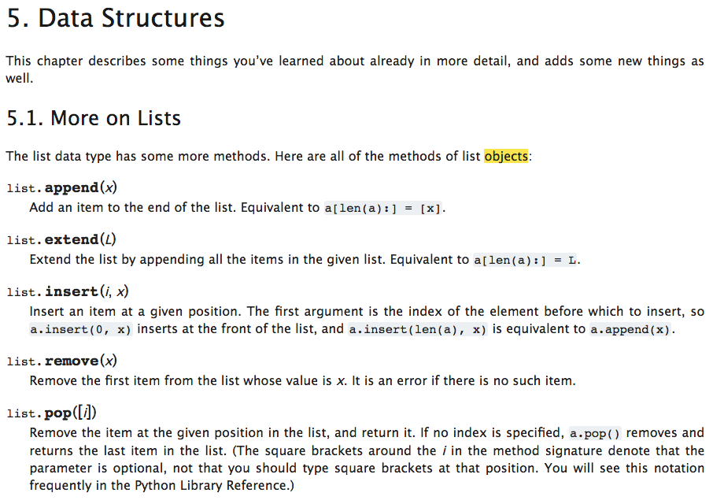
https://docs.python.org/3/tutorial/datastructures.html

Slide 4
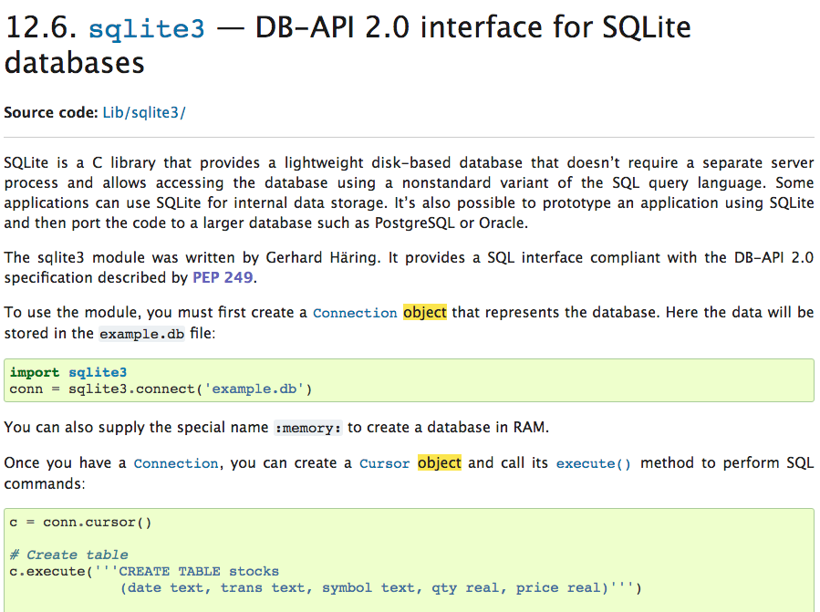
https://docs.python.org/3/library/sqlite3.html

Slide 5
Начнем с программ

Slide 6
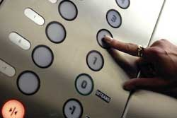
Этаж в Европе? 0
Этаж в США 1
inp = input('Этаж в Европе?')
usf = int(inp) + 1
print('Этаж в США', usf)
Ввод
Процесс
Результат

Slide 7
Объектно-ориентированное программирование
Программа состоит из множества взаимодействующих объектов
Вместо того, чтобы быть «цельной программой», каждый объект — словно маленький «остров» внутри программы, совместно работающий вместе с другими объектами
Программа состоит из одного или нескольких объектов, работающих вместе и использующих возможности друг друга

Slide 8
Объект
Объект — это сущность, содержащая Код и Данные
Ключевой аспект объектного подхода — разделить проблему на маленькие понятные части («Разделяй и властвуй»)
Ограничения, свойственные объектам, позволяют игнорировать ненужные детали
Все это время мы использовали объекты: Строковые, Числовые, Словари, Списки…

Slide 9

Ввод
Словарь
Объект
Объект
Строка
Объекты создаются и используются
Вывод

Slide 10
Ввод
Код/Данные
Код/Данные
Код/Данные
Код/Данные
Объекты — биты кода и данных
Вывод

Slide 11
Ввод
Код/Данные
Код/Данные
Код/Данные
Код/Данные
Объекты скрывают детали и позволяют нам игнорировать детали, относящиеся к остальной части программы
Вывод

Slide 12
Ввод
Код/Данные
Код/Данные
Код/Данные
Код/Данные
Объекты скрывают детали и позволяют остальной части программы игнорировать детали о «нас»
Вывод

Slide 13
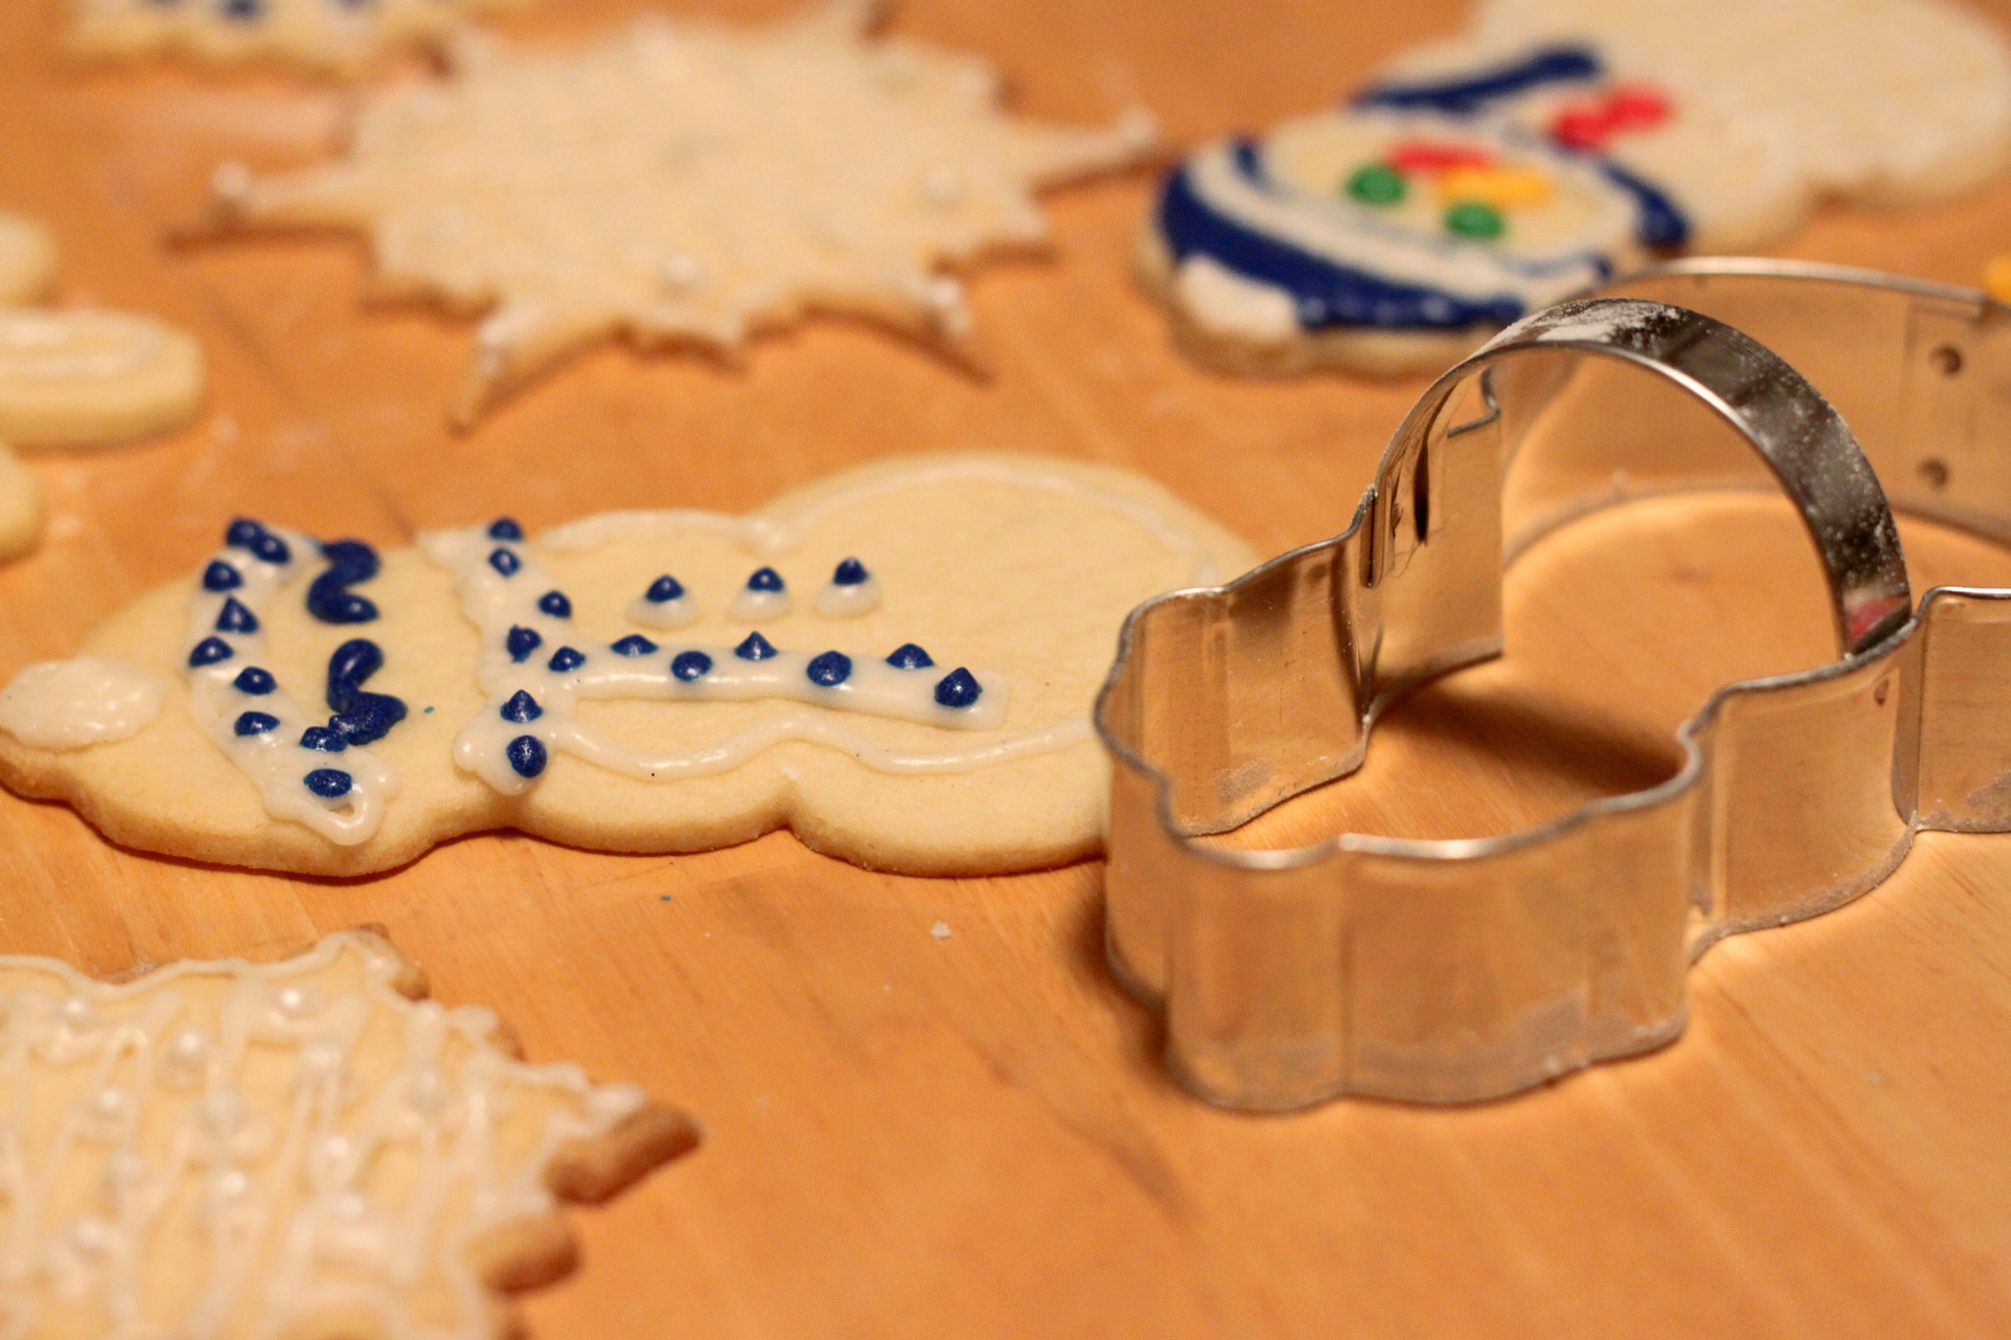
Определения
Класс — это шаблон
Метод или Сообщение — определенные возможности класса
Поле класса или Атрибут — данные внутри класса
Объект или Экземпляр — конкретный экземпляр класса

Slide 14
Терминология: Класс
Описывает абстрактные свойства объекта, включая характеристики (атрибуты, поля или свойства), и поведение объекта (то, что объект может делать или методы, операции и дополнительные возможности). Можно сказать, что класс — это шаблон, который описывает природу чего-либо. Например, класс «Собака» будет содержать черты, присущие всем собакам, такие как порода или цвет шерсти (характеристики), а также способность лаять и сидеть (поведение).
https://ru.wikipedia.org/wiki/Объектно-ориентированное_программирование

Slide 15
Терминология: Экземпляр
Можно создать экземпляр класса или конкретного объекта. Экземпляр — это фактический объект, созданный во время выполнения. На жаргоне программистов объект Лесси — это экземпляр класса «Собака». Набор значений атрибутов конкретного объекта называется состоянием. Объект состоит из состояния и поведения, которые определены в классе объекта.
Термины «Объект» и «Экземпляр» взаимозаменяемы.
https://ru.wikipedia.org/wiki/Объектно-ориентированное_программирование

Slide 16
Терминология: Метод
Способности объекта. С точки зрения языка, методы — это глаголы. Лесси, будучи Собакой, имеет способность лаять. Так что лай() — один из методов Лесси. У нее могут быть и другие методы, например, сидеть(), есть(), идти() или защищать_хозяина(). В программе использование метода обычно влияет только на один конкретный объект; лаять умеют все Собаки, но вам нужно чтобы лаяла какая-то одна.
Термины «Метод» и «Сообщение» взаимозаменяемы.
https://ru.wikipedia.org/wiki/Объектно-ориентированное_программирование

Slide 17
Некоторые объекты Пайтон
>>> dir(x)
[ … 'capitalize', 'casefold', 'center', 'count', 'encode', 'endswith', 'expandtabs', 'find', 'format', … 'lower', 'lstrip', 'maketrans', 'partition', 'replace', 'rfind', 'rindex', 'rjust', 'rpartition', 'rsplit', 'rstrip', 'split', 'splitlines', 'startswith', 'strip', 'swapcase', 'title', 'translate', 'upper', 'zfill']
>>> dir(y)
[… 'append', 'clear', 'copy', 'count', 'extend', 'index', 'insert', 'pop', 'remove', 'reverse', 'sort']
>>> dir(z)
[…, 'clear', 'copy', 'fromkeys', 'get', 'items', 'keys', 'pop', 'popitem', 'setdefault', 'update', 'values']
>>> x = 'abc'
>>> type(x)
<class 'str'>
>>> type(2.5)
<class 'float'>
>>> type(2)
<class 'int'>
>>> y = list()
>>> type(y)
<class 'list'>
>>> z = dict()
>>> type(z)
<class 'dict'>

Slide 18
Образец класса

Slide 19
Шаблон создания объектов PartyAnimal
«class» — зарезервированное слово
class PartyAnimal:
x = 0
def party(self) :
self.x = self.x + 1
print("Сейчас ",self.x)
an = PartyAnimal()
an.party()
an.party()
an.party()
Каждый объект PartyAnimal содержит некоторое количество данных
Каждый объект PartyAnimal содержит некоторое количество кода
Создает объект PartyAnimal и хранит его в переменной «an»
Указывает объекту «an» запустить внутри него код party()
PartyAnimal.party(an)

Slide 20
class PartyAnimal:
x = 0
def party(self) :
self.x = self.x + 1
print("Сейчас ",self.x)
an = PartyAnimal()
an.party()
an.party()
an.party()
$ python party1.py

Slide 21
class PartyAnimal:
x = 0
def party(self) :
self.x = self.x + 1
print("Сейчас ",self.x)
an = PartyAnimal()
an.party()
an.party()
an.party()
$ python party1.py
an
x
0
party()

Slide 22
class PartyAnimal:
x = 0
def party(self) :
self.x = self.x + 1
print("Сейчас ",self.x)
an = PartyAnimal()
an.party()
an.party()
an.party()
$ python party1.py
Сейчас 1
Сейчас 2
Сейчас 3
an self
x
party()
PartyAnimal.party(an)

Slide 23
Забавы с dir() и type()

Slide 24
«Ботанский» способ нахождения возможностей объекта
Функция dir() возвращает список возможностей объекта
Игнорируйте те, что с подчеркиванием, это специальные методы Пайтон
Операции, которые объект может производить
Похоже на функцию type(), которая сообщает нам некую *информацию* о переменной
>>> y = list()
>>> type(y)
<class 'list'>
>>> dir(y)
['__add__', '__class__', '__contains__', '__delattr__', '__delitem__', '__delslice__', '__doc__', … '__setitem__', '__setslice__', '__str__', 'append', 'clear', 'copy', 'count', 'extend', 'index', 'insert', 'pop', 'remove', 'reverse', 'sort']
>>>

Slide 25
class PartyAnimal:
x = 0
def party(self) :
self.x = self.x + 1
print("Сейчас ",self.x)
an = PartyAnimal()
print("Тип ", type(an))
print("Dir ", dir(an))
Можем использовать dir(), чтобы узнать «возможности» созданного нами класса.
$ python party3.py
Тип <class '__main__.PartyAnimal'>
Dir ['__class__', ... 'party', 'x']

Slide 26
Пробуем применить dir() к строке
>>> x = 'Hello there'
>>> dir(x)
['__add__', '__class__', '__contains__', '__delattr__', '__doc__', '__eq__', '__ge__', '__getattribute__', '__getitem__', '__getnewargs__', '__getslice__', '__gt__', '__hash__', '__init__', '__le__', '__len__', '__lt__', '__repr__', '__rmod__', '__rmul__', '__setattr__', '__str__', 'capitalize', 'center', 'count', 'decode', 'encode', 'endswith', 'expandtabs', 'find', 'index', 'isalnum', 'isalpha', 'isdigit', 'islower', 'isspace', 'istitle', 'isupper', 'join', 'ljust', 'lower', 'lstrip', 'partition', 'replace', 'rfind', 'rindex', 'rjust', 'rpartition', 'rsplit', 'rstrip', 'split', 'splitlines', 'startswith', 'strip', 'swapcase', 'title', 'translate', 'upper', 'zfill']

Slide 27
Жизненный цикл объекта
https://ru.wikipedia.org/wiki/Конструктор_(объектно-ориентированное_программирование)

Slide 28
Жизненный цикл объекта
Объекты создаются, используются и уничтожаются
У нас есть специальные блоки кода (методы), которые вызываются:
- В момент создания (конструктор);
- В момент уничтожения (деструктор).
Конструкторы используются очень часто
Деструкторы используются редко

Slide 29
Конструктор
Основная задача конструктора — установить значения переменных экземпляра, чтобы при создании объекта они имели правильные начальные значения.

Slide 30
class PartyAnimal:
x = 0
def __init__(self):
print('Я создан')
def party(self) :
self.x = self.x + 1
print('Сейчас',self.x)
def __del__(self):
print('Я уничтожен', self.x)
an = PartyAnimal()
an.party()
an.party()
an = 42
print('an содержит',an)
$ python party4.py
Я создан
Сейчас 1
Сейчас 2
Я уничтожен 2
an содержит 42
Использование конструктора и деструктора не является обязательным. Конструктор обычно используется для настройки переменных.
Деструктор используется редко.

Slide 31
Конструктор
В объектно-ориентированном программировании конструктор класса — это специальный блок инструкций, вызываемый при создании объекта
https://ru.wikipedia.org/wiki/Конструктор_(объектно-ориентированное_программирование)

Slide 32
Множество экземпляров
Можно создать много объектов, класс — это шаблон для объекта
Каждый отдельный объект может храниться в собственной переменной
Мы называем это множественными экземплярами класса
Каждый экземпляр имеет собственную копию переменных экземпляра

Slide 33
class PartyAnimal:
x = 0
name = ""
def __init__(self, z):
self.name = z
print(self.name,"constructed")
def party(self) :
self.x = self.x + 1
print(self.name,"party count",self.x)
s = PartyAnimal("Sally")
j = PartyAnimal("Jim")
s.party()
j.party()
s.party()
Конструкторы могут иметь дополнительные параметры. Их можно использовать для настройки переменных экземпляра для конкретного экземпляра класса (т.е., для конкретного объекта).
party5.py

Slide 34
class PartyAnimal:
x = 0
name = ""
def __init__(self, z):
self.name = z
print(self.name,"constructed")
def party(self) :
self.x = self.x + 1
print(self.name,"party count",self.x)
s = PartyAnimal("Sally")
j = PartyAnimal("Jim")
s.party()
j.party()
s.party()

Slide 35
class PartyAnimal:
x = 0
name = ""
def __init__(self, z):
self.name = z
print(self.name,"constructed")
def party(self) :
self.x = self.x + 1
print(self.name,"party count",self.x)
s = PartyAnimal("Sally")
j = PartyAnimal("Jim")
s.party()
j.party()
s.party()
s
x: 0
name:

Slide 36
class PartyAnimal:
x = 0
name = ""
def __init__(self, z):
self.name = z
print(self.name,"constructed")
def party(self) :
self.x = self.x + 1
print(self.name,"party count",self.x)
s = PartyAnimal("Sally")
j = PartyAnimal("Jim")
s.party()
j.party()
s.party()
s
x: 0
name: Sally
j
x: 0
У нас есть два независимых экземпляра
name: Jim

Slide 37
class PartyAnimal:
x = 0
name = ""
def __init__(self, z):
self.name = z
print(self.name,"constructed")
def party(self) :
self.x = self.x + 1
print(self.name,"party count",self.x)
s = PartyAnimal("Sally")
j = PartyAnimal("Jim")
s.party()
j.party()
s.party()
Sally constructed
Jim constructed
Sally party count 1
Jim party count 1
Sally party count 2

Slide 38
Наследование
http://www.ibiblio.org/g2swap/byteofpython/read/inheritance.html

Slide 39
Наследование
Создавая новый класс, мы можем использовать уже существующий и унаследовать все возможности этого класса, а затем добавить в наш новый класс что-нибудь еще
Еще одна форма хранения и повторного использования
Написав один раз, можно многократно использовать снова
Новый класс (потомок) обладает всеми свойствами и методами родительского класса (родитель), а затем, если необходимо, их можно добавить или переопределить

Slide 40
Терминология: Наследование
«Подкласс» - производная от класса, которая наследует атрибуты и поведение своего родителя (суперкласс), и может вводить собственные методы и атрибуты.
https://ru.wikipedia.org/wiki/Объектно-ориентированное_программирование

Slide 41
class PartyAnimal:
x = 0
name = ""
def __init__(self, nam):
self.name = nam
print(self.name,"constructed")
def party(self) :
self.x = self.x + 1
print(self.name,"party count",self.x)
class FootballFan(PartyAnimal):
points = 0
def touchdown(self):
self.points = self.points + 7
self.party()
print(self.name,"points",self.points)
s = PartyAnimal("Sally")
s.party()
j = FootballFan("Jim")
j.party()
j.touchdown()
FootballFan — подкласс суперкласса PartyAnimal.
В нем есть все возможности родительского класса PartyAnimal, плюс немного больше.

Slide 42
class PartyAnimal:
x = 0
name = ""
def __init__(self, nam):
self.name = nam
print(self.name,"constructed")
def party(self) :
self.x = self.x + 1
print(self.name,"party count",self.x)
class FootballFan(PartyAnimal):
points = 0
def touchdown(self):
self.points = self.points + 7
self.party()
print(self.name,"points",self.points)
s = PartyAnimal("Sally")
s.party()
j = FootballFan("Jim")
j.party()
j.touchdown()
s
x:
name: Sally

Slide 43
class PartyAnimal:
x = 0
name = ""
def __init__(self, nam):
self.name = nam
print(self.name,"constructed")
def party(self) :
self.x = self.x + 1
print(self.name,"party count",self.x)
class FootballFan(PartyAnimal):
points = 0
def touchdown(self):
self.points = self.points + 7
self.party()
print(self.name,"points",self.points)
s = PartyAnimal("Sally")
s.party()
j = FootballFan("Jim")
j.party()
j.touchdown()
j
x:
name: Jim
points:

Slide 44
Определения
Класс — шаблон
Атрибут — переменная внутри класса
Метод — функция внутри класса
Объект — отдельный экземпляр класса
Конструктор — код, который выполняется при создании объекта
Наследование — возможность расширить класс для создания нового класса

Slide 45
Резюме
Объектно-ориентированное программирование представляет собой очень структурированный подход к повторному использованию кода
Мы можем сгруппировать вместе данные и функциональность, и создать множество независимых экземпляров класса

Slide 46
Авторы / Благодарности
… Insert new Contributors and Translations here
Авторские права на эти слайды принадлежат Чарльзу Р. Северансу (www.dr-chuck.com) , 2010 г., Школе Информации Мичиганского Университета и open.umich.edu , и доступны по лицензии Creative Commons Attribution 4.0 License. Пожалуйста, сохраняйте этот слайд во всех копиях этого документа, в соответствии с требованиями Лицензии. Если вы внесли изменения, добавьте свое имя или организацию в список участников на этой странице.
Исходная разработка: Чарльз Северанс, Школа Информации Мичиганского Университета.
Перевод выполнила Фомкина Виолетта.
… Добавьте сюда новых авторов и переводчиков
...

Slide 47
Дополнительная информация
Форма для печенья «Снеговик» от Didriks, лицензия CC (Creative Commons)BY https://www.flickr.com/photos/dinnerseries/23570475099
Фотография из телесериала «Лесси». Лесси наблюдает как Джефф (Томми Реттиг) возится с велосипедомDomain https://en.wikipedia.org/wiki/Lassie#/media/File:Lassie_and_Tommy_Rettig_1956.JPG

